Slide 1
基于51单片机坐姿提醒器设计
西安邮电大学
2018
答辩人：王倩倩
学号：06141093
指导老师：侯铁双

Slide 2
目录
1
背景知识
2
设计方案
3
硬件电路设计
4
成果展示

Slide 3
背景知识
•为什么选择该课题
•坐姿提醒器现状

Slide 4
近视
驼背
斜视
坐姿提醒器现状
脊椎弯曲变形
颈椎病
现在国内外已经有许多电子公司都有自己公司生产的坐姿提醒器。国内这方面的研究现状为：在国内生产的坐姿提醒其，又称坐视宝，它能有效的对使用者的坐姿不当进行语音提示。还有国内一些厂家生产的坐姿矫正器。可以纠正看书，写字的不良坐姿。总体看来，国内生产的视力保护器功能特点比较单一，与人们的个性化需求尚有很大的差距。故不能很好的满足广大使用者的需求。 国外也致力于对保护视力的研究，但是他们更侧重于对近视原因的研究。美国德克萨斯大学西南医学中心何于光博士表示，吃鱼和新鲜蔬菜能够保护视力，降低发生近视的概率。
影响学生身心健康
为什么选择该课题

Slide 5
设计方案
2
•设计要求
•总体设计方案

Slide 6
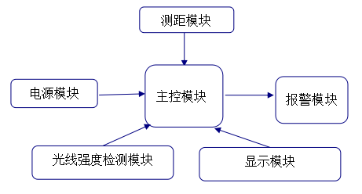
设计要求
总体设计方案
1．当使用者脸部与桌面之间的距离小于设定距离时,电路将发出声音提示；
2．当读写环境光照强度不足时,电路将发出声音提示；
3．当使用时间达到45分钟时,电路自动发出声音提示,提醒使用者注意休息；
4．电路测光报警的灵敏度可调；

Slide 7
测距模块的选择
红外热释电传感器
1、灵敏度很高
2、器件的功耗小
3、价格便宜
由于太灵敏并不适合此次坐姿提醒器的设计。
超声波传感器
1、超声波体积小
2、重量轻
3、使用方便
通过对比，超声波传感器满足坐姿提醒器设计系统的所有需求，所以选择了超声波。

Slide 8
显示模块的选择
数码管
1、显示的速度快
2、操作简单明了
显示太过于单调，不能显示出本次设计想要显示的内容。
LCD液晶显示屏
1、显示屏分辨率高
2、显示清晰
3、显示的内容也比较多
通过对比，LED液晶显示屏显示的内容也比较多，完全可以显示出所有我们想显示的内容，所以我选择了LED液晶显示屏

Slide 9
硬件电路设计
主控制器
测距模块
电源模块
ST89C52
单片机
超声波
4.5V
干电池
光线强度
检测模块
报警模块
显示模块
蜂鸣器
LED
液晶显示屏
光敏电阻

Slide 10
硬件电路设计
3
•主控制器模块 •电源模块
•光照强度检测模块 •报警提示模块
•坐姿检测模块 •显示模块

Slide 11
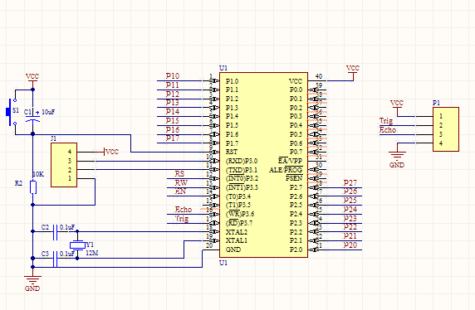
（1）主控制器模块
单片机最小系统电路图以及超声波测模块电路图

Slide 12
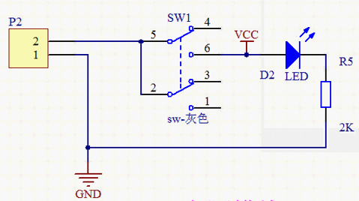
（2）电源模块
采用3节1.5 V干电池共4.5V做为电源

Slide 13
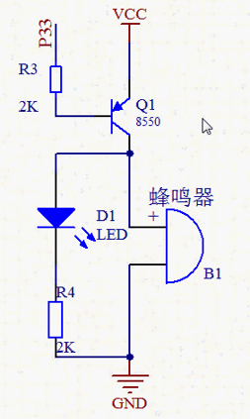
（3）报警提示模块
蜂鸣器的驱动选用三极管

Slide 14
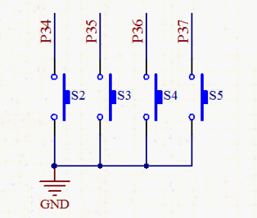
（4）按键电路
系统设定参数采用了4个按键

Slide 15
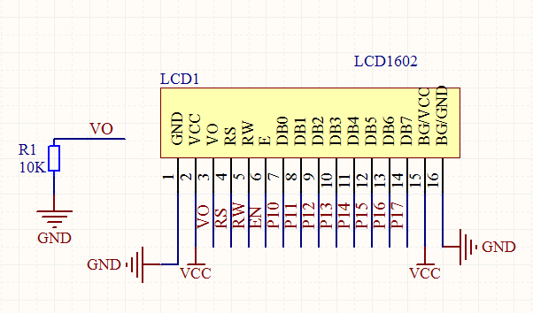
（5）显示模块
采用LCD液晶显示屏

Slide 16
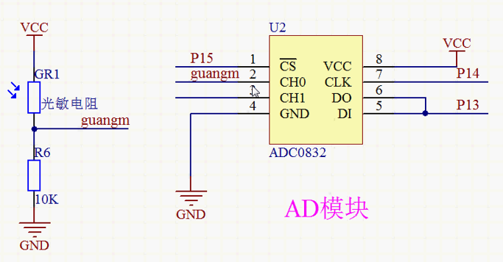
（6）光照强度检测模块
坐姿提醒器系统采用光敏电阻检测光照的强度

Slide 17
成果展示
4

Slide 18
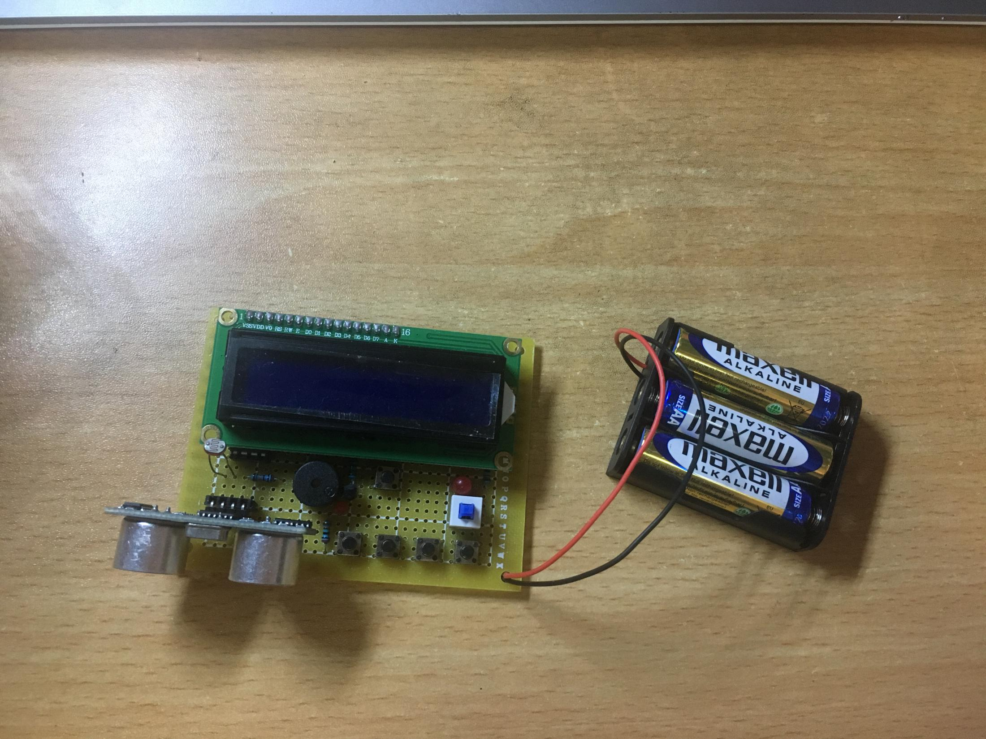
坐姿提醒器成品

Slide 19
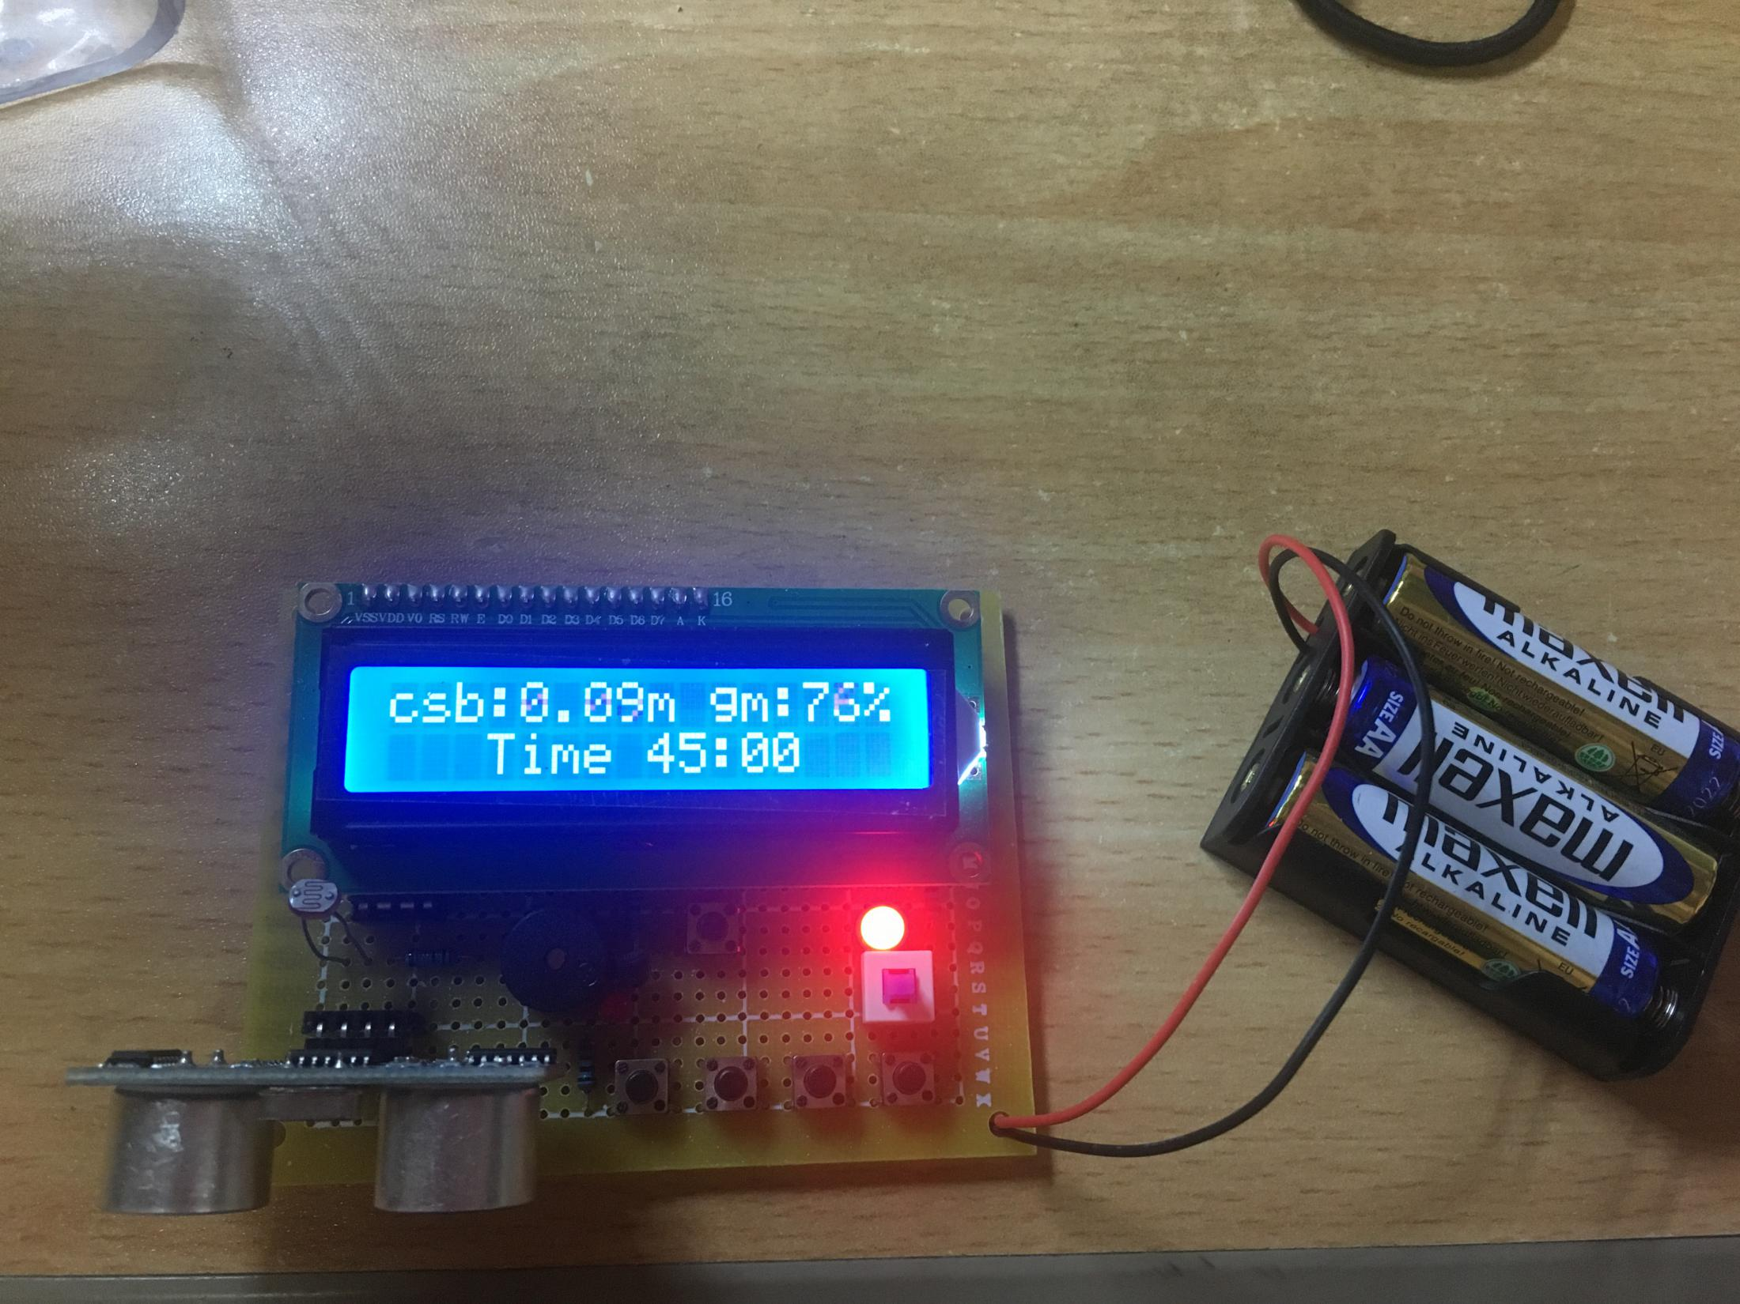
坐姿提醒器工作状态

Slide 20
谢谢！
2018年6月9日

